Slide 1

ỦY BAN NHÂN DÂN QUẬN PHÚ NHUẬN
TRƯỜNG TIỂU HỌC NGUYỄN ĐÌNH CHÍNH
TOÁN
LỚP 3
BẢNG NHÂN 6

Slide 2

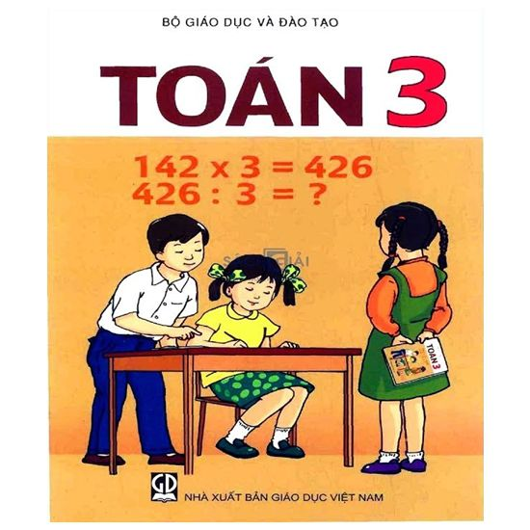



Sách, vở cần chuẩn bị
Vở
Nháp
Sách Toán
Vở bài tập toán
tập 1
Vở nháp

Slide 3

Toán
Bảng nhân 6
6 được lấy một lần ta viết:
6 x 1 = 6
6 x 1 = 6
6 x 2 = 12
6 x 3 = 18
+ 6
6 được lấy 2 lần, ta có:
6 x 2 = 6 + 6 = 12
Vậy: 6 x 2 = 12
+ 6
6 x 4 =
24
6 x 5 =
30
6 được lấy 2 lần, ta có:
6 x 3 = 6 + 6 + 6 = 18
Vậy: 6 x 3 = 18
6 x 6 =
36
6 x 7 =
42
- Hai tích liên tiếp nhau trong bảng nhân 6 hơn kém nhau:
6 x 8 =
48
6 đơn vị
6 x 9=
54
- Muốn tìm tích liền sau ta lấy:
6 x 10=
60
Tích liền trước + 6

Slide 4
Toán
VBT Trang 24
Bảng nhân 6
Bài 1: Tính nhẩm:
6 x 1 =
6 x 2 =
6 x 3 =
6 x 9 =
6 x 8 =
6 x 7 =
6 x 4 =
6 x 5 =
6 x 6 =
0 x 6 =
6 x 0 =
6 x 10 =
6
54
24
0
12
48
30
0
18
42
36
60
+ Số 0 nhân với bất kỳ số nào cũng bằng 0 và ngược lại.
+ Số 1 nhân với bất kỳ số nào cũng bằng chính số đó và ngược lại.

Slide 5

Toán
VBT Trang 24
Bảng nhân 6
Bài 2. Mỗi túi có 6kg táo. Hỏi 3 túi như thế có tất cả bao nhiêu ki-lô-gam táo ?
Tóm tắt
1 túi: 6kg táo
3 túi : ... kg táo?

Slide 6
Toán
VBT Trang 24
Bảng nhân 6
Bài 2. Mỗi túi có 6kg táo. Hỏi 3 túi như thế có tất cả bao nhiêu ki-lô-gam táo ?
Bài giải
Số ki-lô-gam táo 3 túi có tất cả là :
6 x 3 = 18 (kg)
Đáp số : 18 kg táo

Slide 7
Toán
VBT Trang 24
Bảng nhân 6
Bài 3: Đếm thêm 6 rồi viết số thích hợp vào dưới mỗi vạch
0
6
12
18
24
30
36
42
48
54
60
6 + 6 = 12
18 + 6 = 24
42 + 6 = 48
30 + 6 = 36
36 + 6 = 42
54 + 6 = 60

Slide 8
Dặn dò:
Các em học thuộc và dò lại bảng nhân 6
Xem trước bài: LUYỆN TẬP/SGK/20

Slide 9


CHÚC CÁC EM NGÀY MỚI
VUI VẺ!
Good bye!

